Slide 1
TRƯỜNG TIỂU HỌC LÝ HỌC
Tập đọc – Lớp 5A
Kì diệu rừng xanh.

Slide 2
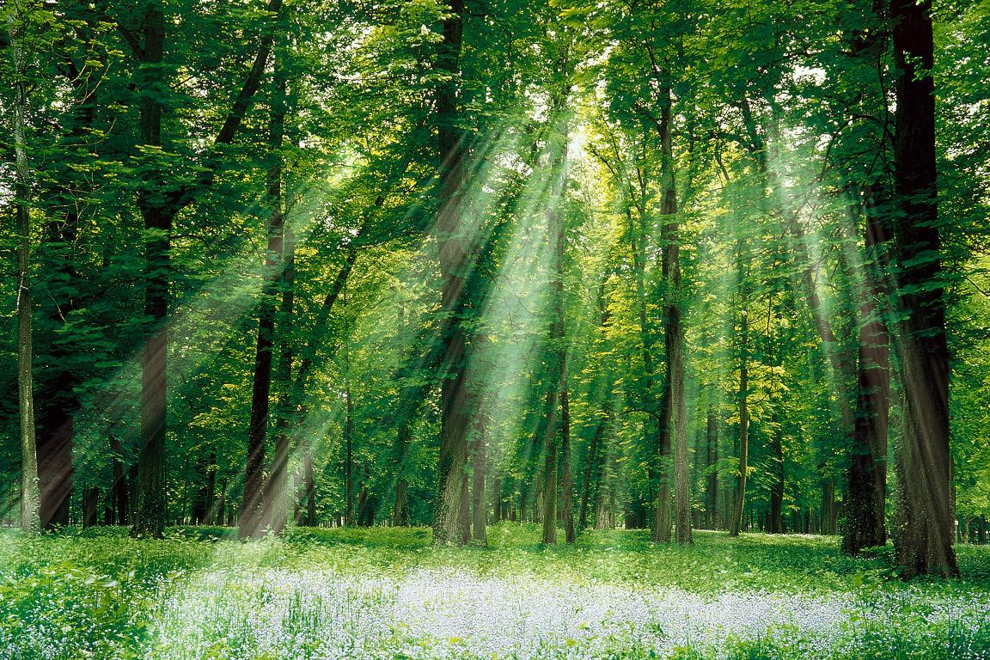
Tập đọc:
Kì diệu rừng xanh
Nguyễn Phan Hách

Slide 3
LUYỆN ĐỌC
Theo em, có thể chia đoạn bài văn như thế nào?
+ Đoạn 1: “Từ đầu đến… lúp xúp dưới chân”.
+ Đoạn 2: “Nắng trưa……nhìn theo”.
+ Đoạn 3: Phần còn lại.

Slide 4
3 em đọc nối tiếp đoạn lần 1, cả lớp đọc thầm theo bạn và tìm ra những từ, tiếng khó đọc.

Slide 5
LUYỆN ĐỌC
loanh quanh
chuyền nhanh,
sặc sỡ
mải miết
khổng lồ
giẫm ,
miếu mạo
giang sơn vàng rợi
gọn ghẽ,

Slide 6
3 em đọc nối tiếp đoạn lần 2, cả lớp đọc thầm theo bạn và tìm ra những câu khó đọc.

Slide 7
LUYỆN ĐỌC CÂU
Những con chồn sóc với chùm lông đuôi to đẹp vút qua không kịp đưa mắt nhìn theo.

Slide 8
* Em hãy nêu cách đọc của từng đoạn?
Đoạn 1: Đọc khoan thai, thể hiện thái độ ngỡ ngàng, ngưỡng mộ.
Đoạn 2: đọc nhanh hơn ở những câu miêu tả hình ảnh thoắt ẩn, thoắt hiện của muông thú.
Đoạn 3: đọc thong thả ở những câu cuối miêu tả vẻ thơ mộng của cảnh rừng trong sắc vàng mênh mông.

Slide 9
TÌM HIỂU BÀI
Đọc thầm toàn bài và trả lời câu hỏi trong nhóm đôi trong thời gian 3 phút.

Slide 10
1/ Những cây nấm rừng đã khiến tác giả có những liên tưởng thú vị gì? Tác giả đã dùng biện pháp nghệ thuật gì để miêu tả?
2/Nhờ cách liên tưởng ấy mà cảnh vật đẹp thêm như thế nào?
3/ Những muông thú trong rừng được tác giả miêu tả như thế nào?
4/ Sự có mặt của chúng mang lại vẻ đẹp gì cho cảnh rừng?
5/ Vì sao rừng khộp được gọi là “ giang sơn vàng rợi”?
6/ Hãy nói cảm nghĩ của em khi đọc bài văn trên?

Slide 11
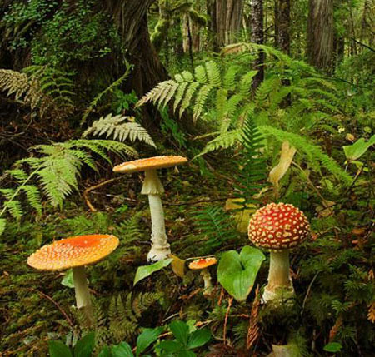
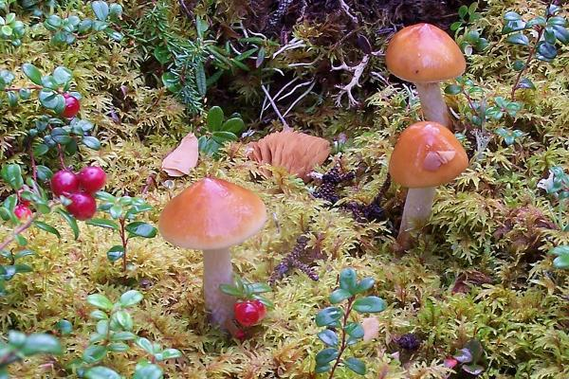
1/ Những cây nấm rừng đã khiến tác giả có những liên tưởng thú vị gì? Tác giả đã dùng biện pháp nghệ thuật gì để miêu tả?

Slide 12
* Tác giả liên tưởng đây như một thành phố nấm, mỗi chiếc nấm như một lâu đài kiến trúc tân kì, tác giả như một người khổng lồ đi lạc vào kinh đô của vương quốc những người tí hon với những đền đài, miếu mạo, cung điện lúp xúp dưới chân.
* Tác giả sử dụng biện pháp so sánh để tả.

Slide 13
2/ Nhờ cách miêu tả ấy ta thấy cảnh vật như thế nào?
Những liên tưởng của tác giả làm cho cảnh vật trong rừng thêm đẹp, sinh động, trở nên lãng mạn như trong truyện cổ tích.
Đoạn 1 nói lên nội dung gì?
Ý 1: Vẻ đẹp kì thú của rừng khộp.

Slide 14
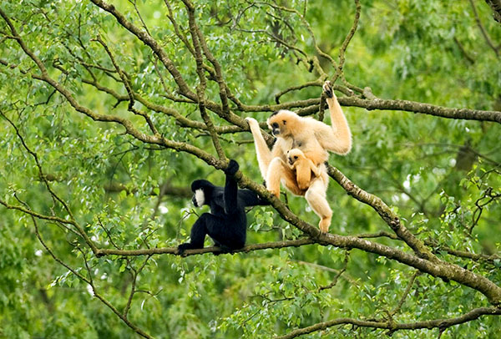
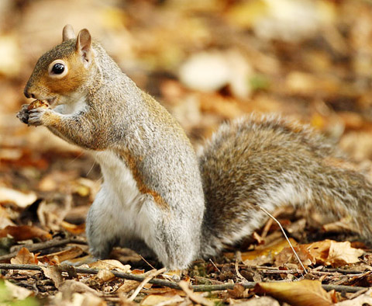
3/ Những muông thú trong rừng được tác giả miêu tả như thế nào?

Slide 15

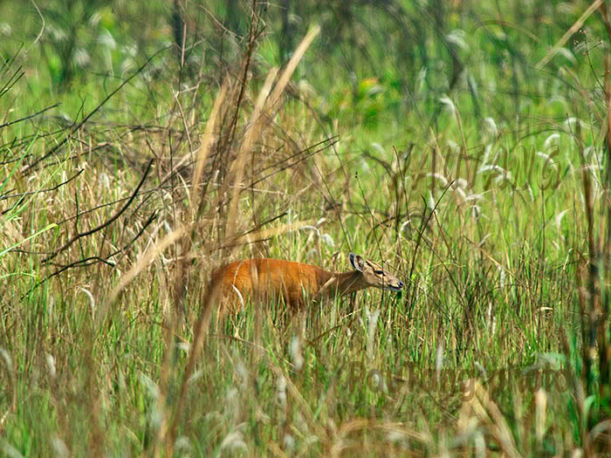

Slide 16
3/ Những muông thú trong rừng được tác giả miêu tả như thế nào?
Những con vượn bạc má ôm con gọn ghẽ chuyền nhanh như tia chớp. Những con chồn sóc với chùm lông đuôi to đẹp vút qua không kịp đưa mắt nhìn theo. Những con mang vàng đang ăn cỏ non, những chiếc chân vàng giẫm lên trên thảm lá vàng…

Slide 17
Nội dung chính của đoạn 2 là gì?
Ý 2: Vẻ đẹp kì thú tinh nghịch, đáng yêu và dễ thương của muông thú.

Slide 18
4/ Sự có mặt của chúng mang lại vẻ đẹp gì cho cảnh rừng?
Sự có mặt những loài muông thú thoắt ẩn, thoắt hiện làm cho cảnh rừng trở nên sống động, đầy những điều bất ngờ.

Slide 19
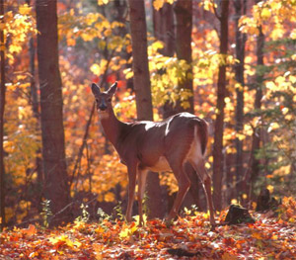
5/ Vì sao rừng khộp được gọi là “ giang sơn vàng rợi”?
Vì rừng khộp có nhiều màu vàng: lá vàng, con mang vàng, nắng vàng.

Slide 20
Đoạn 3 có nội dung chính là gì?
Ý 3 : Tình cảm yêu mến, ngưỡng mộ của tác giả

Slide 21
6 Hãy nói cảm nghĩ của em khi đọc bài văn trên?
Ý 1: Vẻ đẹp kì thú của rừng khộp.
Ý 2: Vẻ đẹp kì thú tinh nghịch, đáng yêu và dễ thương của muông thú.
Ý 3 : Tình cảm yêu mến, ngưỡng mộ của tác giả
Hãy nêu nội dung chính của bài.

Slide 22
Nội dung:
Bài văn nói lên vẻ đẹp kì thú của rừng; tình cảm yêu mến, ngưỡng mộ của tác giả đối với vẻ đẹp của rừng.

Slide 23
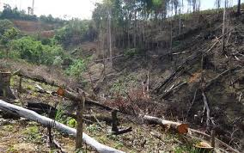
Theo em, thực trạng rừng hiện nay như thế nào?
Chặt phá rừng làm nương rẫy

Slide 24
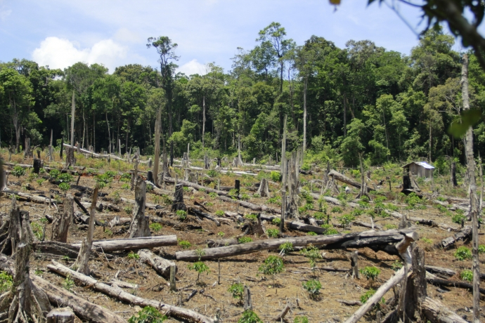

Slide 25
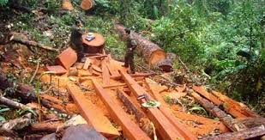
Khai thác gỗ trái phép.

Slide 26
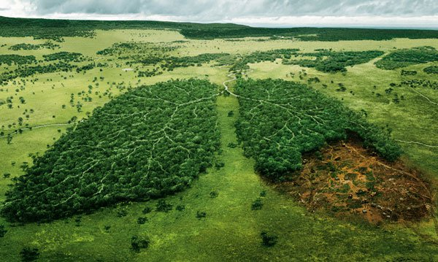
Tình trạng phá rừng sẽ ảnh hưởng như thế nào?
Lá phổi xanh bị hư hại.

Slide 27
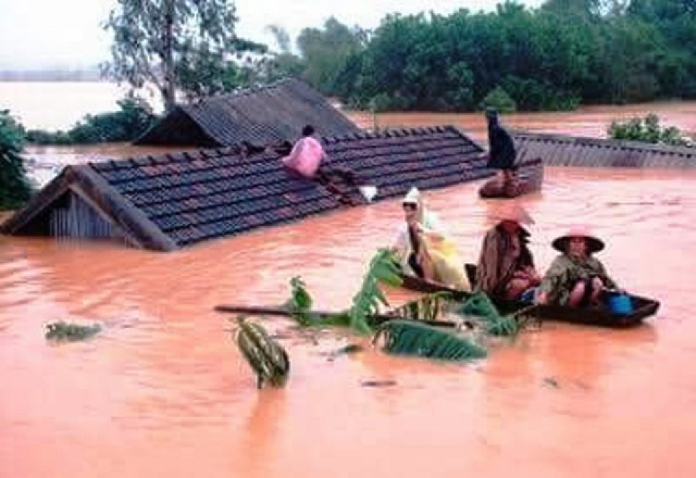
Lũ lụt

Slide 28
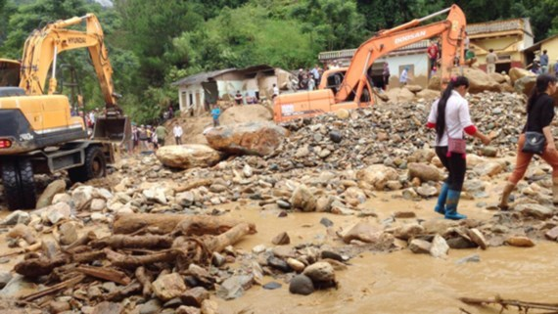
Sạt lở đất

Slide 29
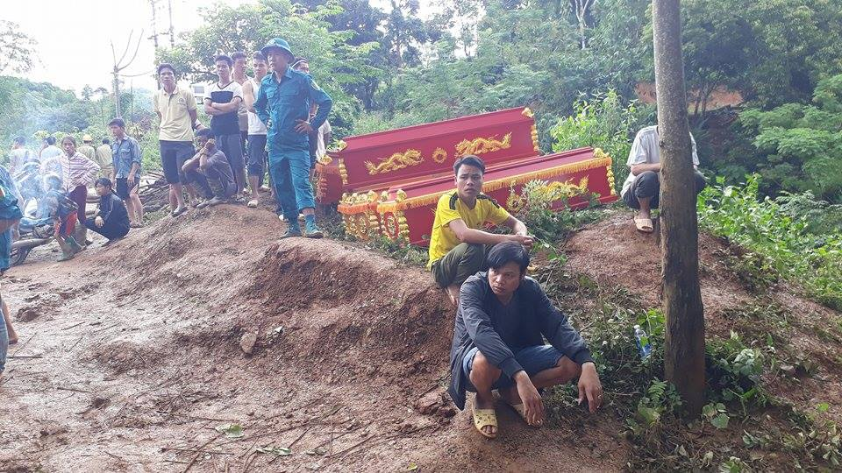
Sạt lở đất làm chết người.

Slide 30
Chúng ta cần làm gì với rừng?
Chúng ta cần chung tay bảo vệ rừng, không chặt phá rừng bừa bãi, tích cực trồng rừng....

Slide 31
* Em hãy nêu lại cách đọc của từng đoạn.
Đoạn 1: Đọc khoan thai, thể hiện thái độ ngỡ ngàng, ngưỡng mộ.
Đoạn 2: đọc nhanh hơn ở những câu miêu tả hình ảnh thoắt ẩn, thoắt hiện của muông thú.
Đoạn 3: đọc thong thả ở những câu cuối miêu tả vẻ thơ mộng của cảnh rừng trong sắc vàng mênh mông.

Slide 32
Luyện đọc diễn cảm đoạn 3
Sau một hồi len lách mải miết, rẽ bụi rậm, chúng tôi nhìn thấy một bãi cây khộp. Rừng khộp hiện ra trước mắt chúng tôi, lá úa vàng như cảnh mùa thu. Tôi dụi mắt. Những sắc vàng động đậy. Mấy con mang vàng giẫm trên thảm lá vàng và sắc nắng cũng rực vàng trên lưng nó. Chỉ có mấy vạt cỏ xanh biếc là rực lên giữa cái giang sơn vàng rợi.
Tôi có cảm giác mình lạc vào một thế giới thần bí.

Slide 33
Tập đọc:
Kì diệu rừng xanh
Nguyễn Phan Hách
Nội dung:
Bài văn nói lên vẻ đẹp kì thú của rừng; tình cảm yêu mến, ngưỡng mộ của tác giả đối với vẻ đẹp của rừng.
-Về luyện đọc đúng và diễn cảm bài
tập đọc vừa học.
- Chuẩn bị bài sau : Trước cổng trời

